Slide 1
Misure di biodiversità

Slide 2
Diversità dentro il sito
Misure di diversità specifica
sito
sito
Numero di specie
Misure basate sull’abbondanza
Composizione specifica
Diversità fra siti
1. Misure di ”beta-diversity”

Slide 3
Ricchezza specifica

Slide 4
Stima della ricchezza specifica
Spesso non consideriamo l’intera comunità ma solo alcune porzioni
assumendo che siano rappresentative dell’intera comunità
“Sampling bias”
1. Campionare diversi siti a random
2. Campionare diverse volte nel tempo

Slide 5
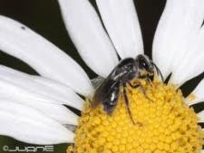
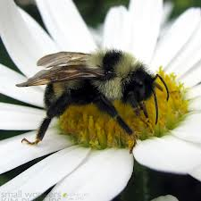
Stima della ricchezza specifica
Anche se abbiamo un ottimo campionamento nello spazio e nel tempo le specie possono avere un’intrinseca diversa osservabilità (detectability)
o una diversa osservabilità a seconda dell’habitat

Slide 6
Stima della ricchezza specifica
In generale il numero di specie osservato attraverso un campionamento non è sempre la stima migliore della reale ricchezza specifica di una certa area
Curve di accumulo e curve di rarefazione

Slide 7
Stima della ricchezza specifica: curve di accumulo
Curve di accumulo sugli individui

Slide 8
Stima della ricchezza specifica: curve di accumulo
N! Curve di accumulo possibili

Slide 9
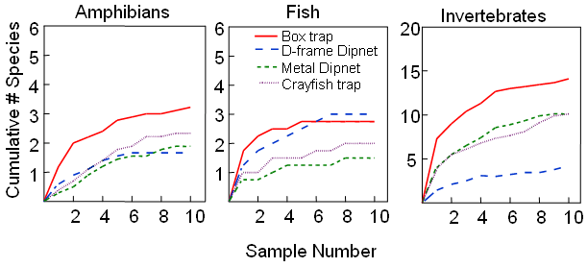
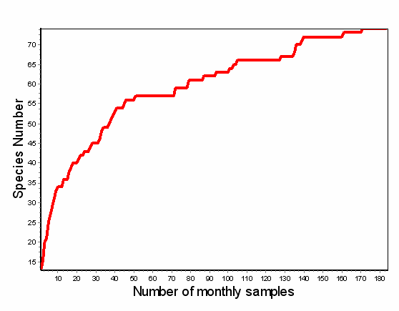
Stima della ricchezza specifica: curve di accumulo
Curve di accumulo sulle unità di campionamento
SPAZIO
TEMPO

Slide 10
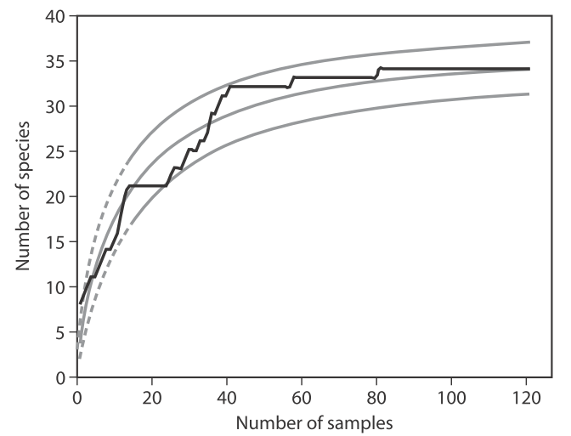
Stima della ricchezza specifica
Curve di rarefazione
La curva di rarefazione esprime il numero atteso di specie in un piccolo gruppo di n individui o n campioni, preso a caso dal numero N totale degli individui o campioni rilevati
Può essere calcolata 1) sulla media di un numero sufficiente di curve di accumulazione (Gotelli & Colwell 2001) o 2) attraverso l’uso di una formula analitica
Gotelli NJ, Colwell RK (2001). Quantifying biodiversity: procedures and pitfalls in the measurement and comparison of species richness. Ecology Letters 4: 379-391

Slide 11
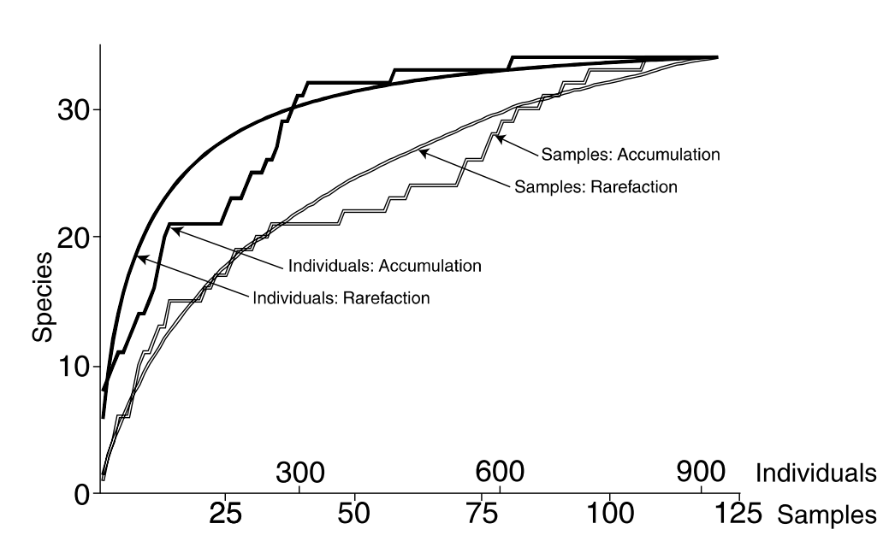
Stima della ricchezza specifica

Slide 12
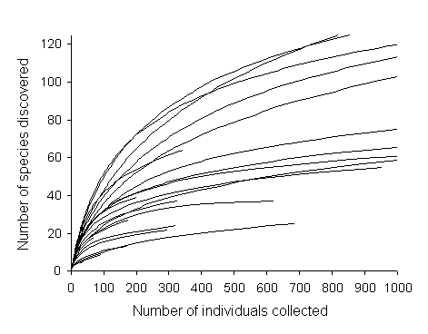
Stima della ricchezza specifica
In teoria dati grezzi di ricchezza specifica possono essere confrontati solo quando la curva di rarefazione raggiunge un asintoto
-Le curve di rarefazione non forniscono stime asintotiche di ricchezza
-Non possono essere utilizzate per estrapolare il numero di specie in campioni più grandi
-Non funzionano bene in casi in cui alcune specie sono molto rare o molto comuni

Slide 13
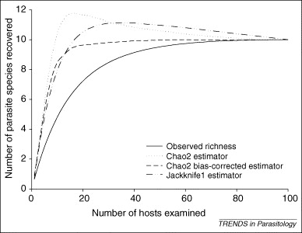
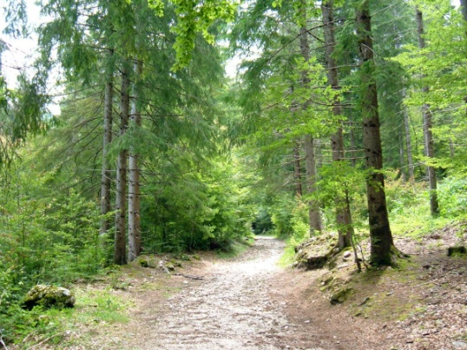
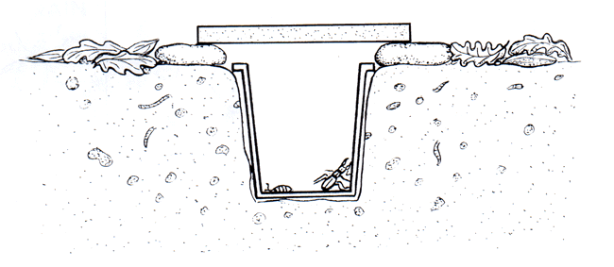
Stimatori asintotici
Esistono vari metodi per stimare il numero di specie a partire da un limitato numero di campioni o individui
9 pitfall in un bosco

Slide 14
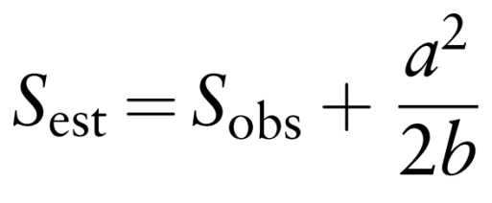
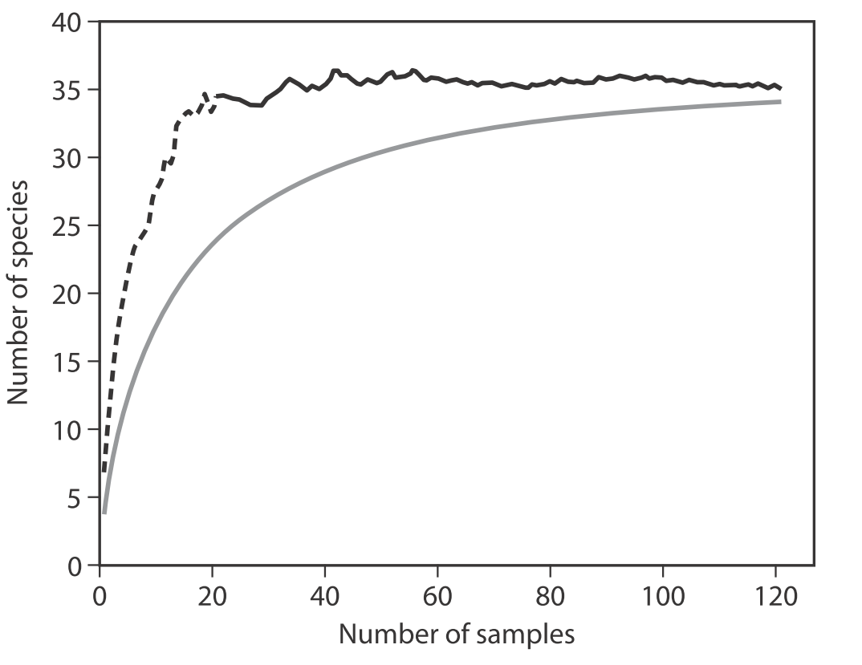
Stimatori asintotici: Chao1
S_{obs} = Numero di specie osservato
a= numero di specie rappresentate da una osservazione
b= numero di specie rappresentate da due osservazioni
Chao1
Rarefaction curve

Slide 15
Stimatori asintotici: Jacknife estimator
S_{obs} = Numero di specie osservato
n= numero di plot
k= numero di specie presenti solo in un plot

Slide 16
Analisi delle abbondanze relative

Slide 17
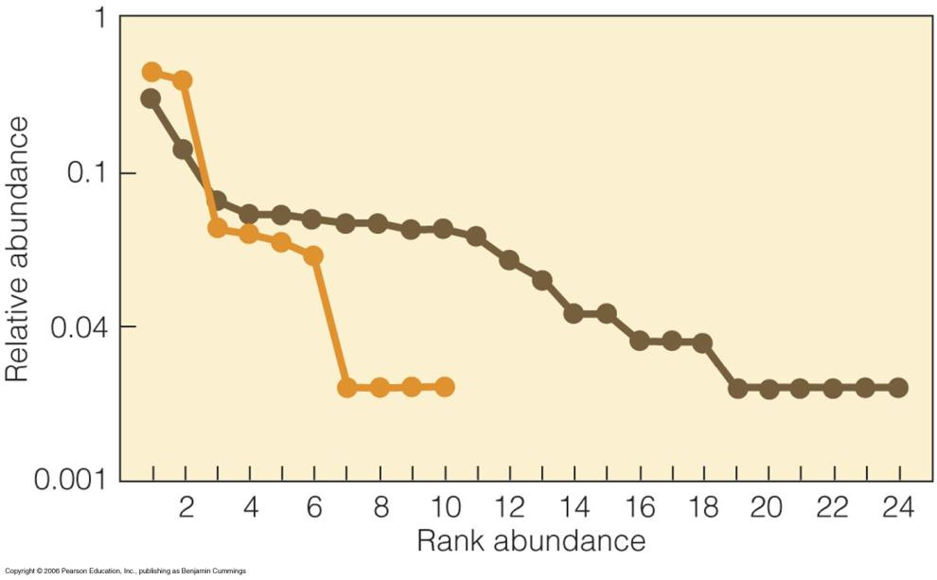
Rank-abundance plot
Di solito le abbondanze relative sono descritte all’interno dello stesso livello trofico (comunità)
Ricchezza specifica
Ogni pallino è una specie

Slide 18
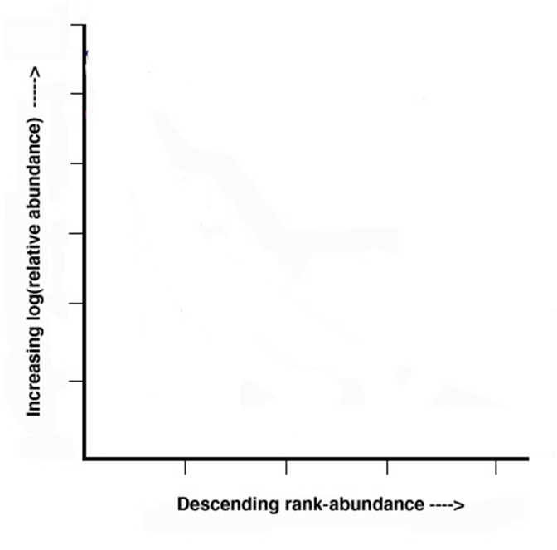
Analisi delle abbondanze
Ci sono delle regolarità nella distribuzione delle abbondanze relative delle specie a prescindere dal tipo di ecosistema
Esistono varie distribuzioni:
?
-Modello geometrico
-Modello Log-series
-Modello Log-normal...

Slide 19
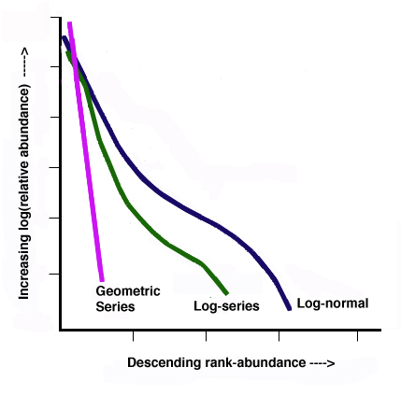
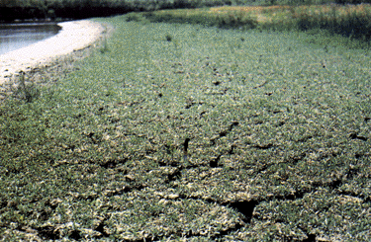
Modelli teorici della distribuzione delle abbondanze
Modello geometrico
Il modello assume che quasi tutte le risorse disponibili vengano utilizzate dalle prime specie che colonizzazno l’habitat. Tipica di habitat di recente colonizzazione o molto disturbati

Slide 20
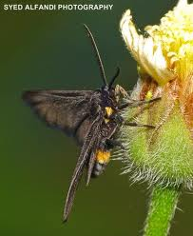
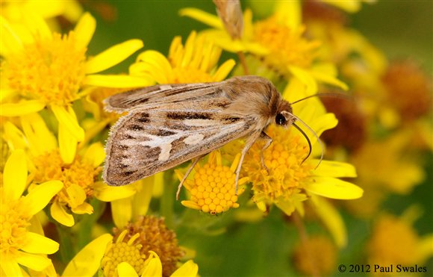
Modelli teorici della distribuzione delle abbondanze
Log-series
Meno pendente. Si trova spesso in comunità povere in cui poche specie dominano. Le specie arrivano a random in un ambiente non saturo

Slide 21
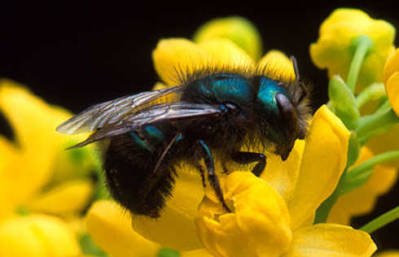
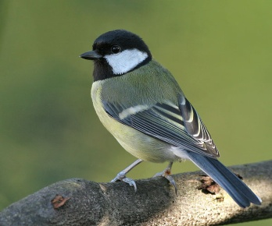
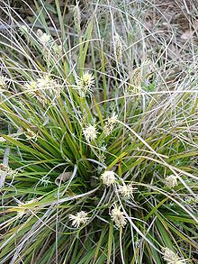
Modelli teorici della distribuzione delle abbondanze
Log-normal
Molte specie sono rare e poche sono molto comuni. È la distribuzione più comune in natura. È considerata la distribuzione di comunità indisturbate

Slide 22
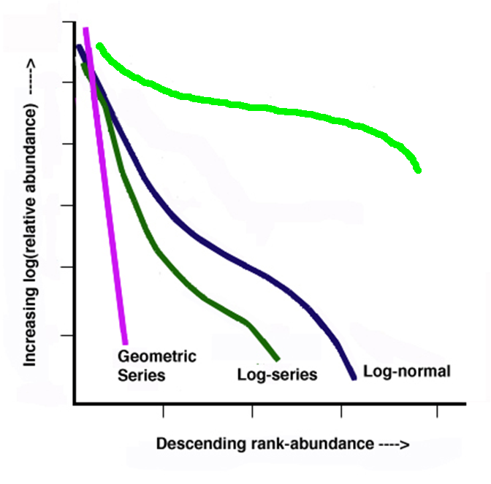
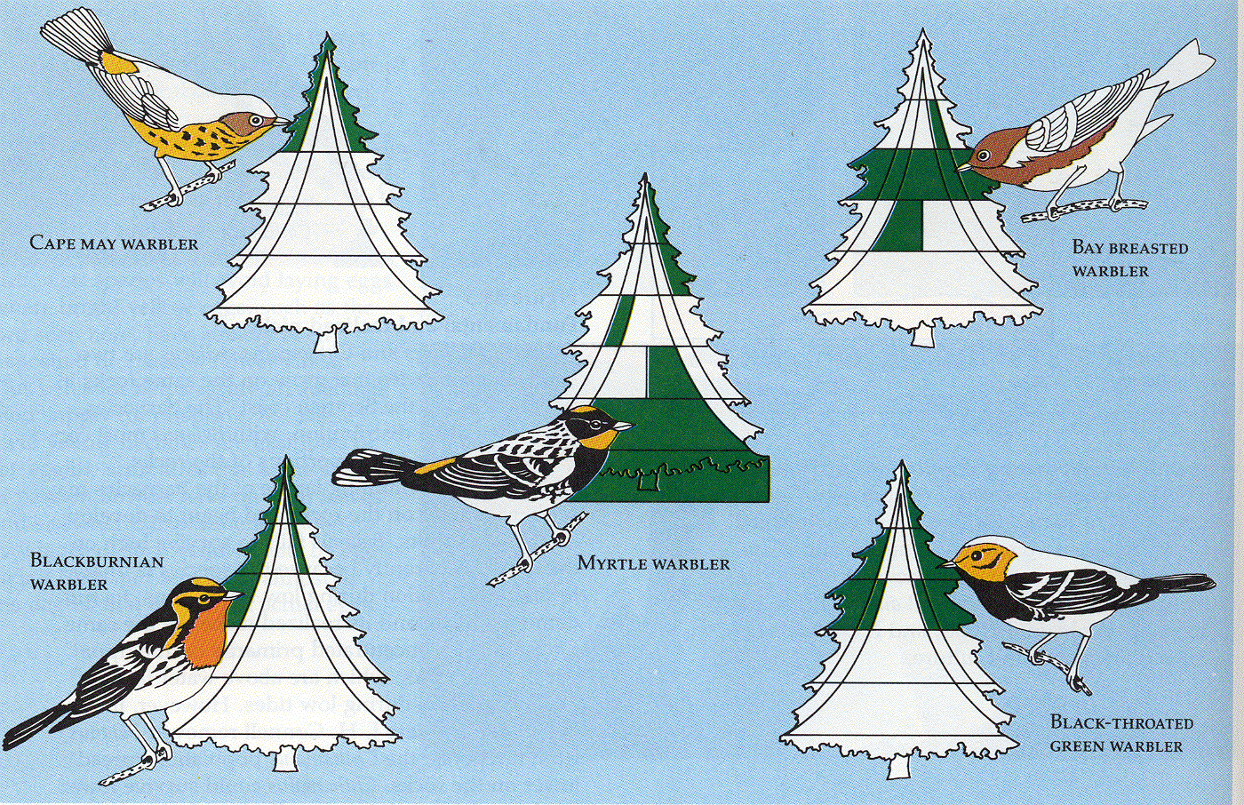
Modelli teorici della distribuzione delle abbondanze
Broken-stick
“Broken stick - MacArthur (1957). Quasi piatta con molte specie con più o meno la stessa abbondanza. Le risorse sono distribuite in modo omogeneo. Ridotta dominanza. Si trova in piccole comunità di specie molto simili”
Broken-stick

Slide 23
Misure di eterogeneità e di equitabilità

Slide 24
Diversità specifica
Ricchezza specifica= numero di specie presenti in un’area
+
Evenness = misura come l’abbondanza è distribuita fra le diverse specie
Infinite misure di eterogeneità e di equitabilità

Slide 25
Diversità specifica
Misure di eterogeneità e di equitabilità
Misure non parametriche
Non assumono nessuna distribuzione
Misure parametriche
Assumono che le abbondanze seguano una certa distribuzione

Slide 26
Misure non parametriche: Indice di Shannon-Wiener
p_{i} rappresenta l’abbondanza relativa delle specie i
I valori assumono valori fra 1.5 e 3.5 (difficilmente oltre 4)
L’indice è limitato verso l’alto convergendo verso valori simili

Slide 27
Misure non parametriche: Indice di Shannon-Wiener
p_{i} abbondanza relativa
Sito A
H’=1.11
R=3
Sito B
H’=1.38
R=4
Sito C
H’=1.61
R=5
Sito D
H’=?
R=8

Slide 28
Misure non parametriche: Indice di Shannon-Wiener
p_{i} abbondanza relativa
Sito A
H’=1.11
R=3
Sito B
H’=1.04
R=3
Sito C
H’=0.95
R=3
Sito D
H’=?
R=6
L’indice dà maggiore enfasi al numero di specie!

Slide 29
Misure non parametriche: Indice di Shannon-Wiener
p_{i} abbondanza relativa
Non ci permette di separare l’effetto di variazioni di numero di specie da variazioni di abbondanza relativa!
Cosa fare?

Slide 30
Misure di evenness
Diversità = ricchezza specifica + evenness
1. Misure di evenness dovrebbero essere indipendenti dal numero di specie
2. Evenness dovrebbe calare aggiungendo una specie molto rara
3. Evenness dovrebbe aumentare riducendo l’abbondanza della specie più comune
4. La misura non dovrebbe dipendere dall’unità di misura (0-1)
Smith B. and J. B.Wilson 1996. A consumer’s guide to evenness indices. Oikos 76:70–82.

Slide 31
Misure di evenness
Evenness
Concetto vago in quanto manca una definizione matematica univoca
Ampio spettro di misure (Quali utilizzare?)
Evenness tende a 0 per comunità dominate da poche specie
Evenness è 1 quando le abbondanze sono uguali
Smith B. and J. B.Wilson 1996. A consumer’s guide to evenness indices. Oikos 76:70–82.

Slide 32
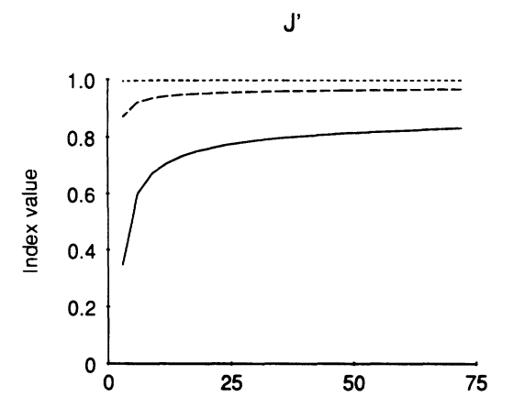
Misure di evenness dipendenti da S
Indice di Pielou (J’)
H’ è max quando tutte le specie hanno la stessa abbondanza
lnS numero di specie
Gli indici basati su H’ confondono equitabilità con ricchezza specifica
Species richness

Slide 33
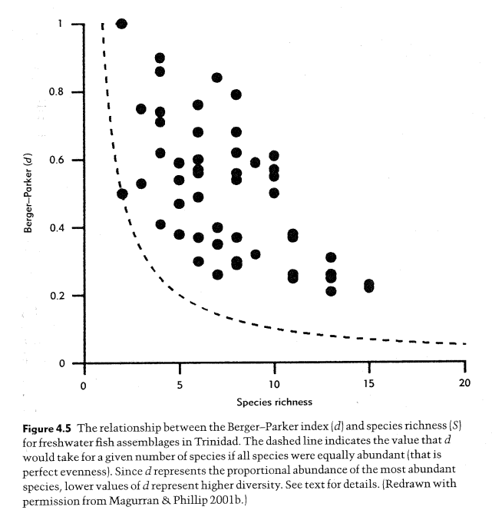
Misure di evenness dipendenti da S
Berger & Parker index (d)

Slide 34
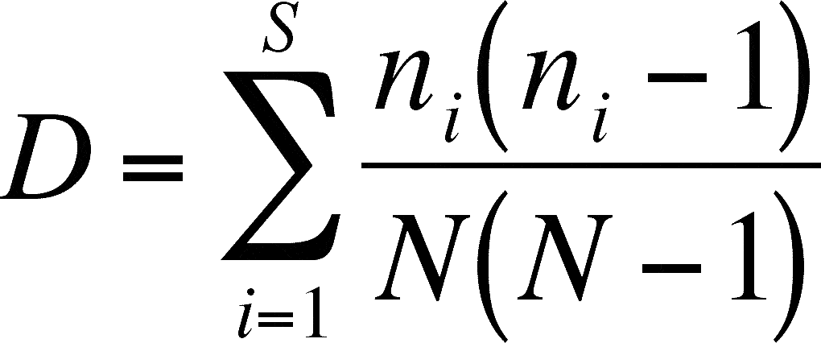
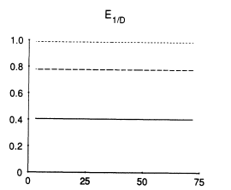
Misure di evenness indipendenti da S
Indice di dominanza di Simpson (D)
n_{i} abbondanza
Dipendono dal numero di specie (S)
Reciproco di Simpson (D)
Index value
Species richness

Slide 35
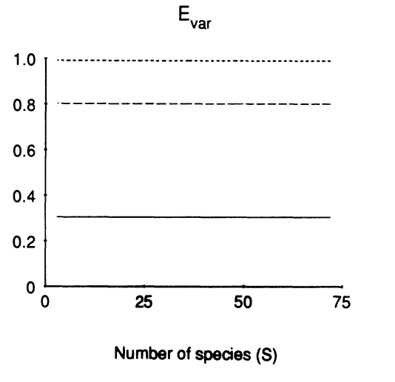
Misure di evenness indipendenti da R
E_{var}
X_{s} e X_{t}= abbondanza specie
S= numero di specie nel sito

Slide 36
Misure di evenness
Spettro delle varie misure
Specie rare
Specie dominanti
Sensibilità ai cambiamenti di abbondanza

Slide 37
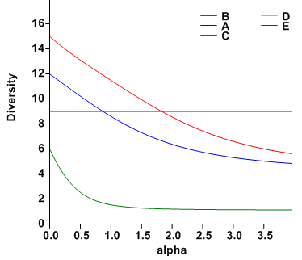
Diversity profile
?
?
?
?
?
15 15 150 150 15
5 15 5 150 15
15 14 4 150 15
15 1 4 150 15
15 4 1 0 15
15 15 1 0 15
15 15 0 0 15
14 15 0 0 15
71 15 0 0 15
17 15 0 0 0
81 14 0 0 0
19 17 0 0 0
0 71 0 0 0
0 17 0 0 0
0 17 0 0 0
Peso alle specie dominanti

Slide 38
Evenness profile
?
?
?
?
?
15 15 150 150 15
5 15 5 150 15
15 14 4 150 15
15 1 4 150 15
15 4 1 0 15
15 15 1 0 15
15 15 0 0 15
14 15 0 0 15
71 15 0 0 15
17 15 0 0 0
81 14 0 0 0
19 17 0 0 0
0 71 0 0 0
0 17 0 0 0
0 17 0 0 0
Peso alle specie dominanti

Slide 39
Softwares!

